Slide 1
圖書管理系統

Slide 2
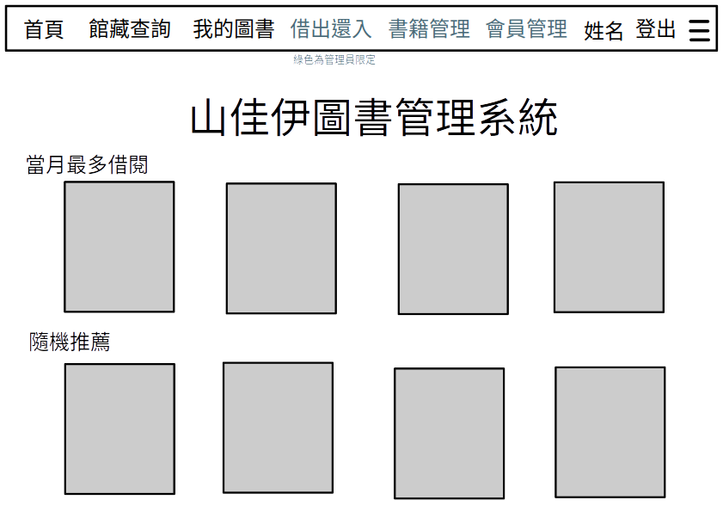
首頁
上排為工具列
主要區塊為書籍推薦

Slide 3
一般使用者功能

Slide 4
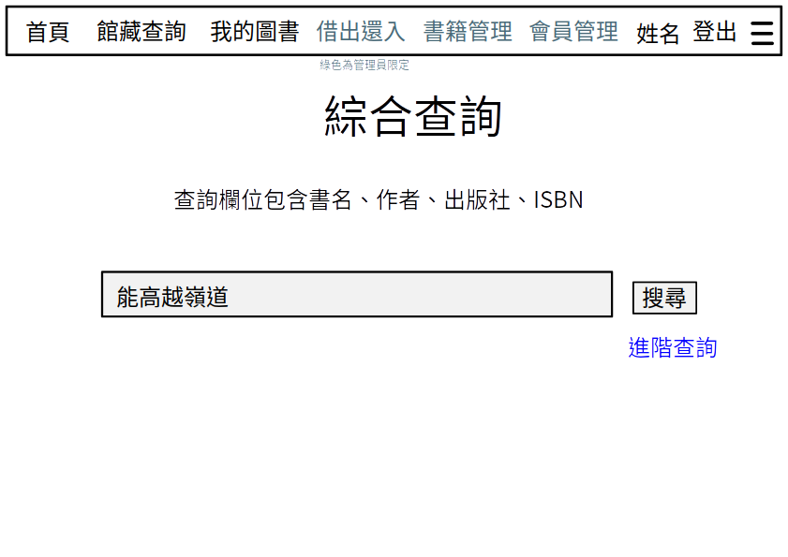
館藏查詢——綜合查詢（簡易查詢）
可使用書名、作者出版社、ISBN 進行查詢，不需指定

Slide 5
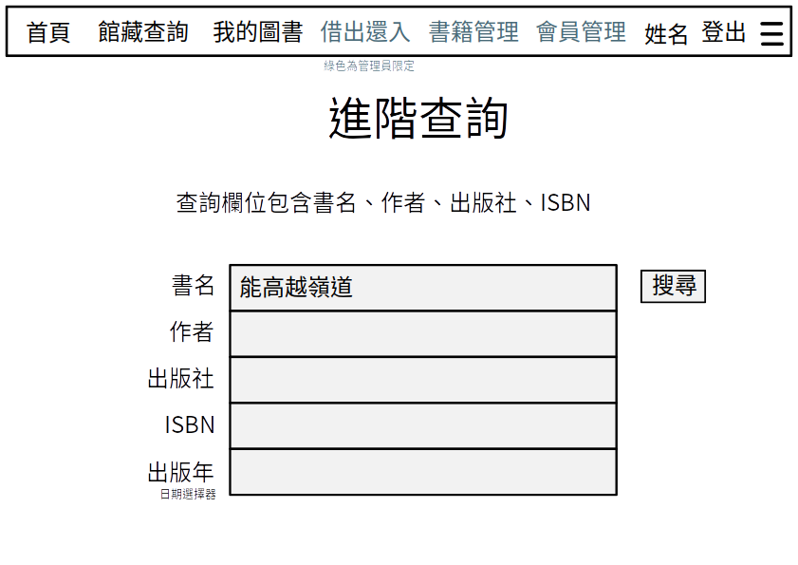
進階查詢
進階查詢可針對欄位進行查詢
可用出版年搜尋
還可加入分類號搜尋

Slide 6
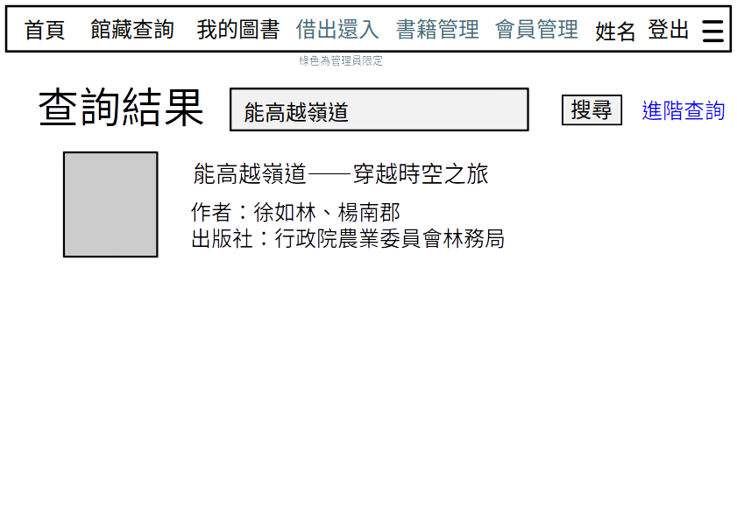
搜尋結果
搜尋結果用一列一列的方式顯示，放上封面圖片、書名、作者、出版社等基本資料。
點擊後可看書籍完整介紹

Slide 7
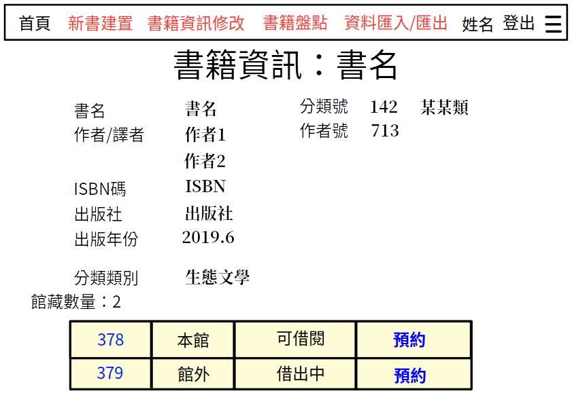
書籍資訊

Slide 8
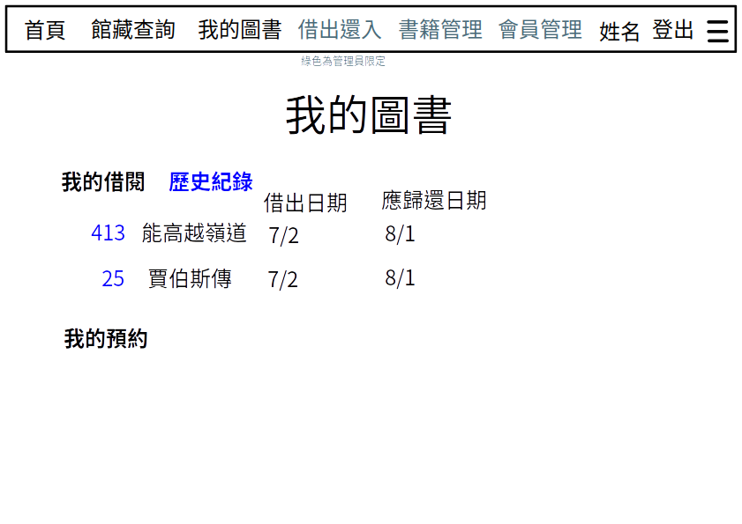
我的圖書
我的圖書可看到當前的借閱以及歸還日期
預約功能仍須討論

Slide 9
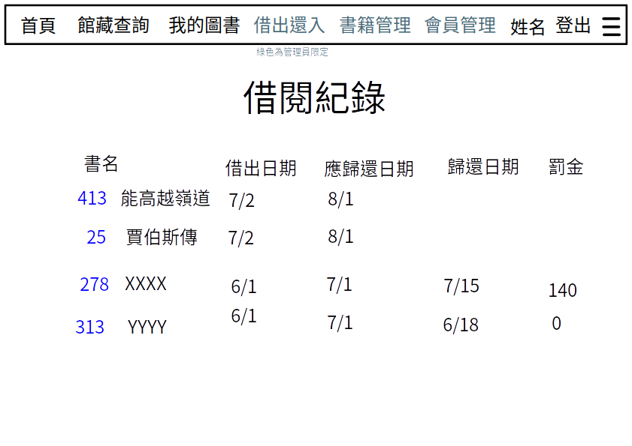
借閱紀錄
顯示會員的借閱歷史紀錄，包含已還入跟未還入的

Slide 10
管理員限定功能

Slide 11
借出/還入

Slide 12
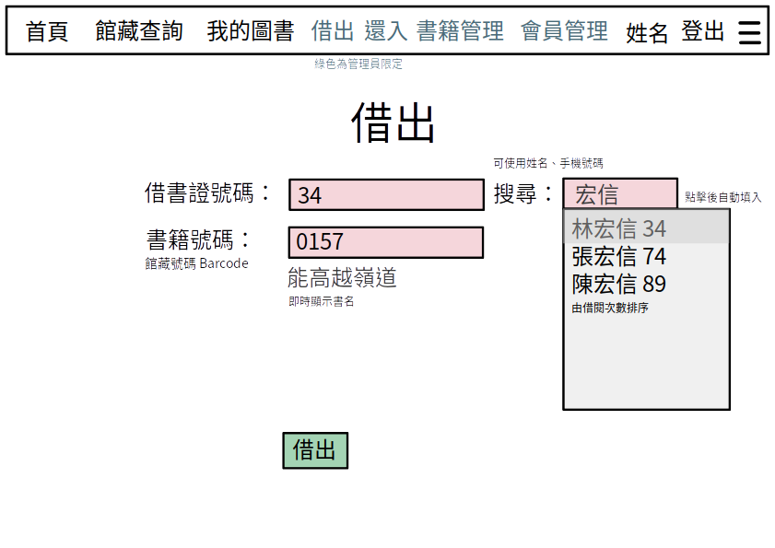
借出
借出使用會員流水號，如果不知道可以用旁邊的搜尋欄打入姓名或手機號碼、電子郵件進行搜尋，點擊後自動填入
書籍號碼填入館藏流水號，系統會自動抓取書籍名稱以供確認

Slide 13
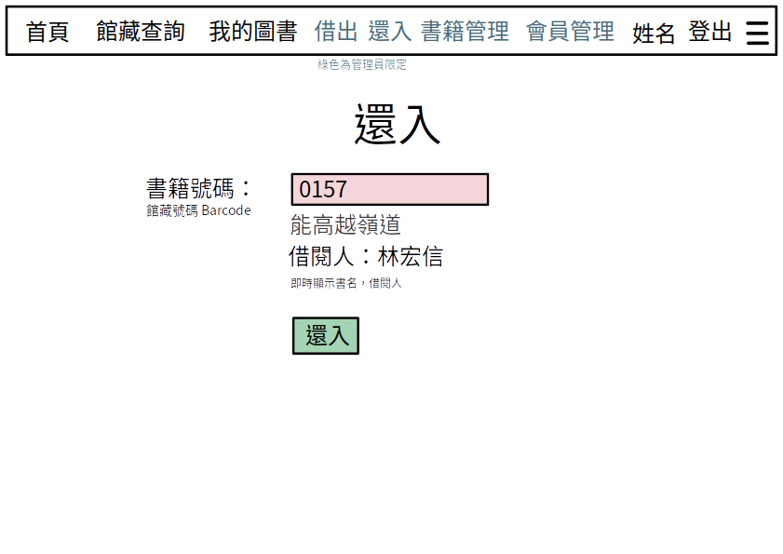
還入
還入書籍只須鍵入館藏號碼，系統會自動顯示出書籍名稱和借閱人以供確認。

Slide 14
書籍管理

Slide 15
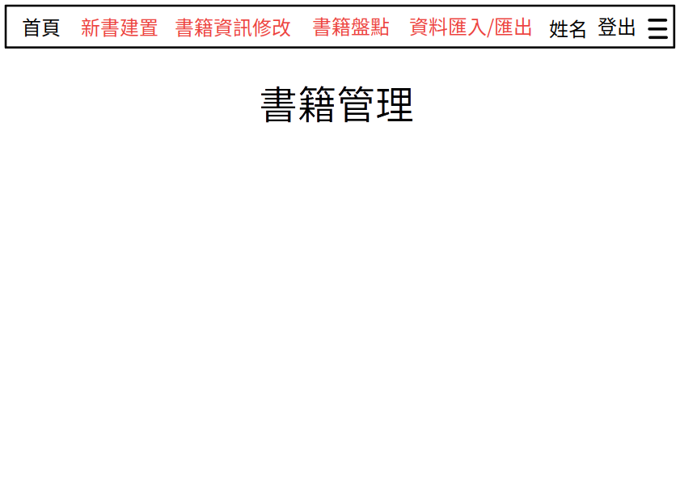
書籍管理
上方改置書籍管理功能列表
主內容區塊未定

Slide 16
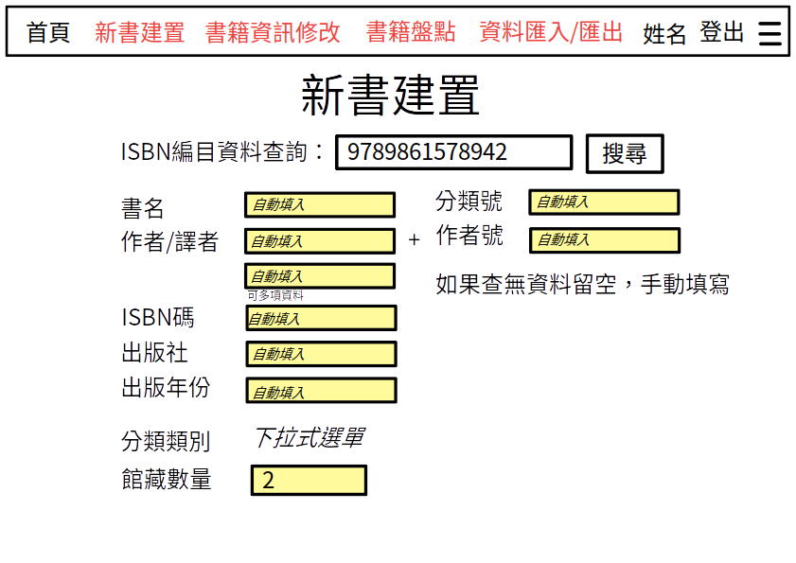
加入書籍
可透過 ISBN 自動查詢其他圖書館的編目資料，並自動填入，再由管理員檢查修正後送出
分類類別可建構圖書館的自訂分類，例如 自然生態、生態文學、生態美學 等等。
編目完成後，直接建立館藏

Slide 17
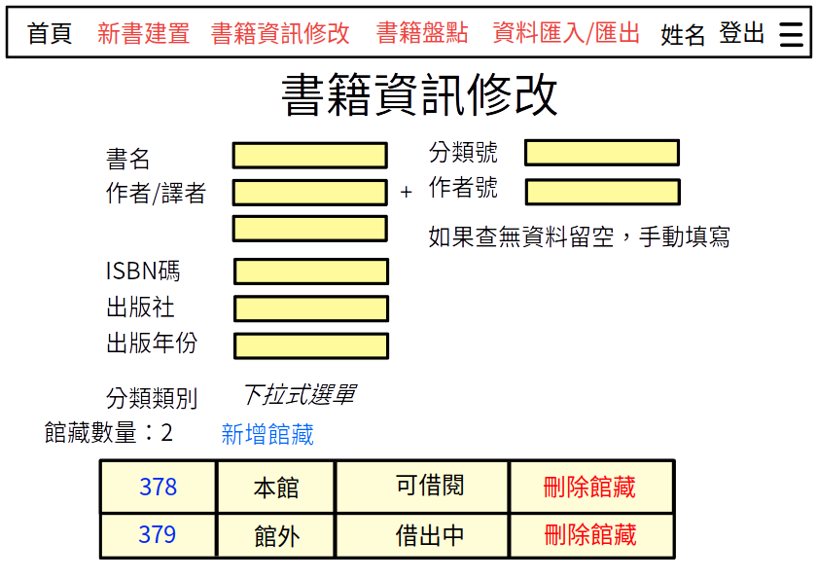
編輯書目資料
修改編目資料，管理館藏，可看到現有的館藏，與加入新的館藏
如果有已編目的書籍要加入新的館藏，請於此建立
如果在新增編目的時候，系統發現是已經存在的館藏，將會自動導向到此頁面

Slide 18
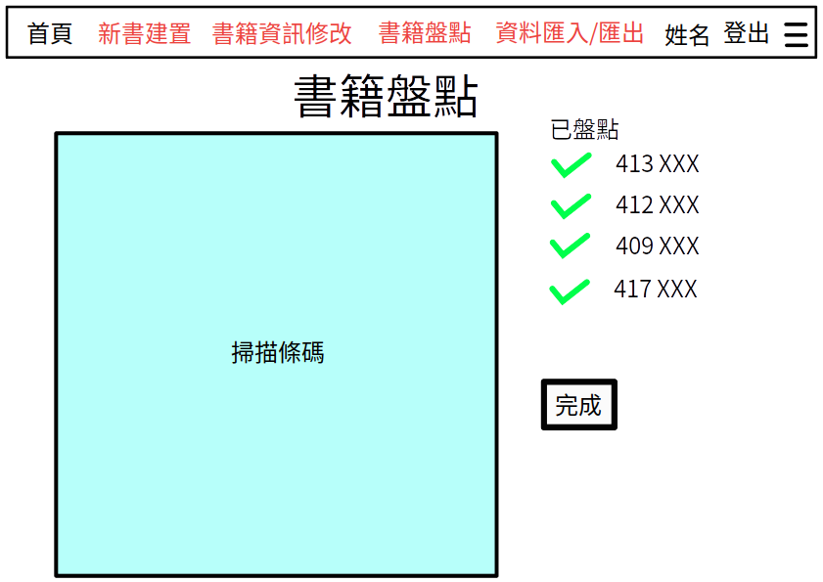
書籍盤點
可透過手機掃描條碼，或者透過手動輸入書籍條碼來清點，輸入成功系統會顯示 barcode 某某書 已清點。
掃描完所有書後，按下完成進到可看結果

Slide 19
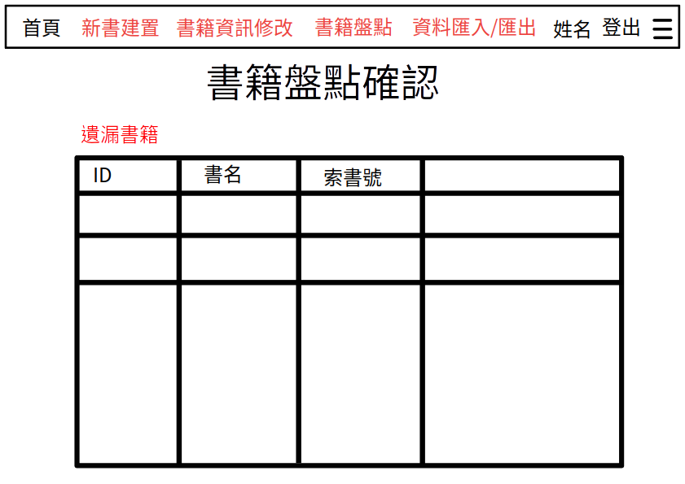
書籍盤點 結果頁面
結果頁面會顯示應該在館內但沒掃到的書籍，如果為空，代表資料庫與實際情況相同。

Slide 20
會員管理

Slide 21
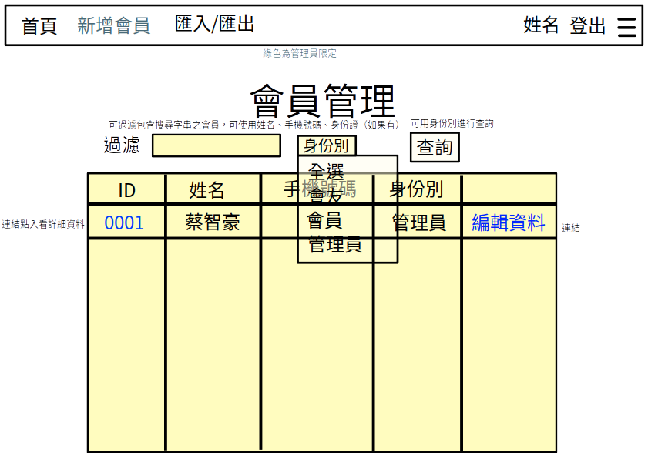
會員管理
會員管理主頁，可看到成員名單，上方式工具列。每個成員可以點擊進入看詳細資料

Slide 22
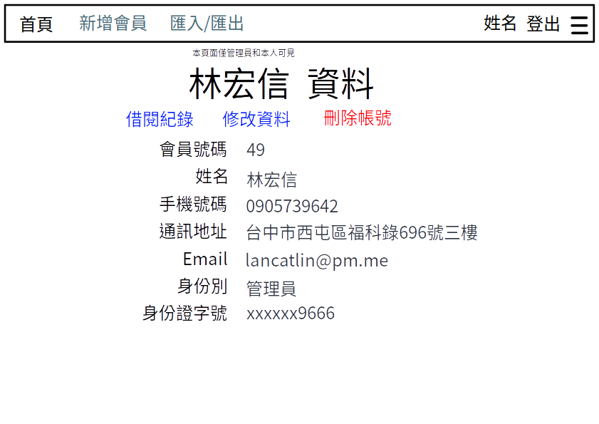
瀏覽會員詳細資料

Slide 23
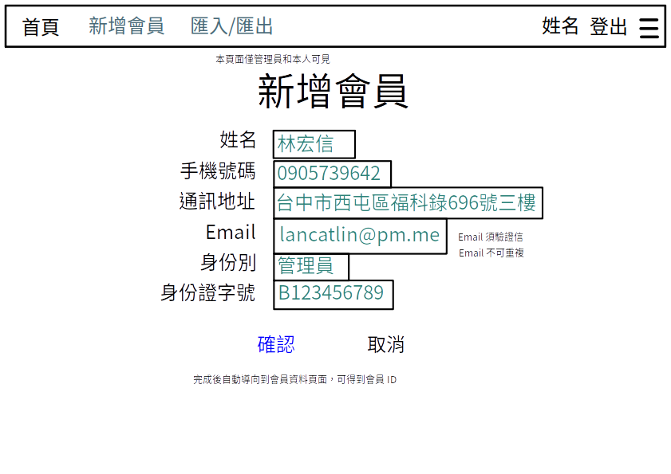
新增會員
填基本資料，需要哪些資料還需討論決定
身份別有 會員、會友、管理員三種，詳細權利還需決定

Slide 24
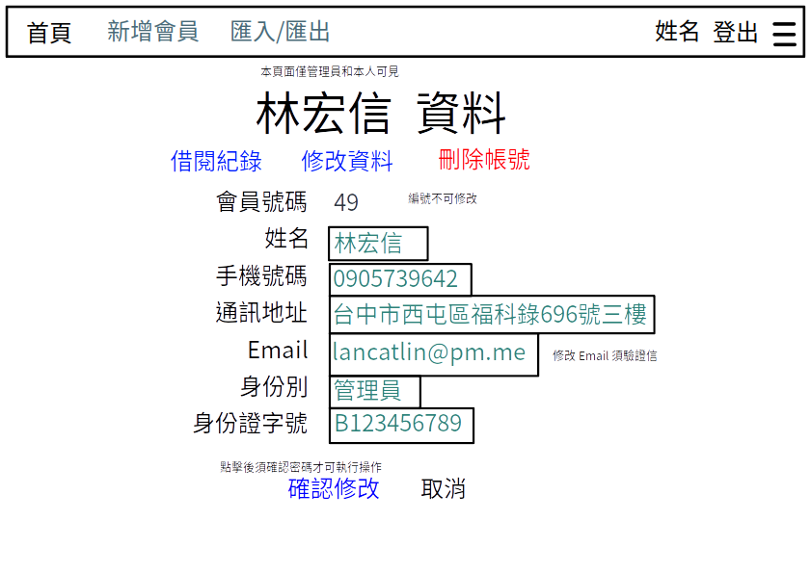
編輯會員資料
新增會員後會得到會員號碼流水號，作為系統辨識之用，不可修改

Slide 25
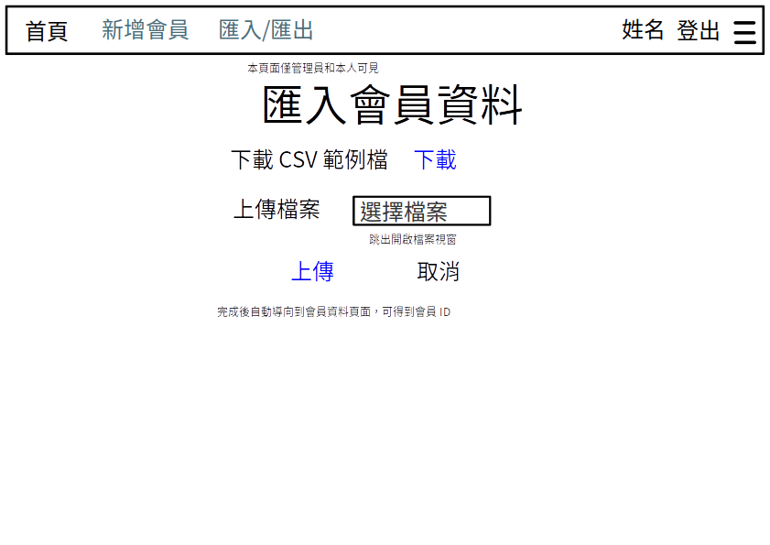
匯入會員資料
本系統使用 CSV 純文字表格檔上傳，Excel 可將檔案另存為 CSV 檔。
先下載範例檔，然後將Excel 中的檔案按照欄位移入即可

Slide 26
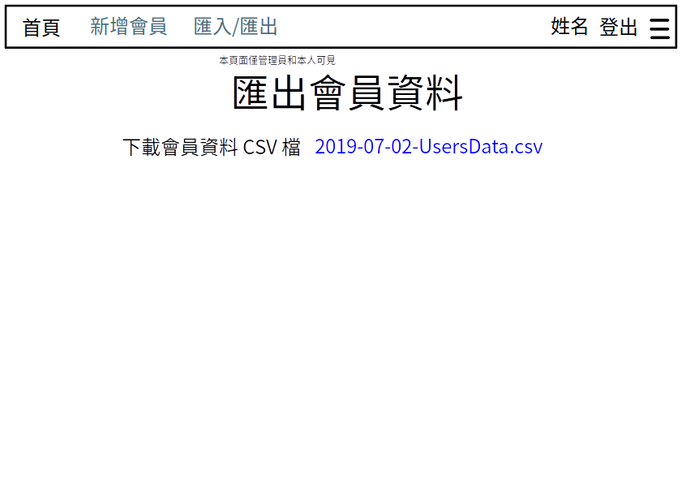
匯出會員資料
點擊即可下載

